Slide 1
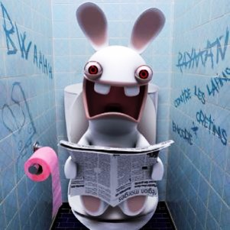


Série sur les blagues :
Si Vous en avez
tellement envie ….

Slide 2

IL NOUS FAIT VRAIMENT CH….
Série sur les blagues :
Si Vous en avez
tellement envie ….

Slide 3



Slide 4


http://angelmessager.vip-blog.com
Visitez mon blog
si vous le désirez

